Slide 1


Алгебра 8 клас
Тема уроку.
Множення дробів. Піднесення дробу до степеня

Slide 2
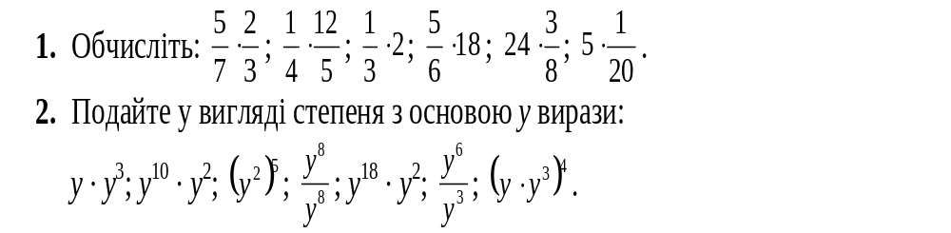
Згадай і скажи!
Згадай і скажи!
Згадай і скажи!
Згадай і скажи!

Slide 3
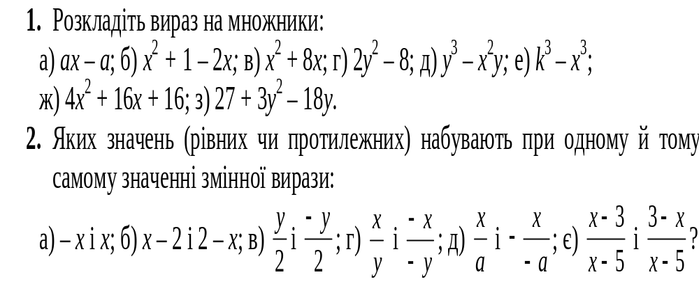
Згадай і скажи!

Slide 4

Множення раціональних дробів. Піднесення раціонального дробу до степеня
1. Для будь-яких А, В, С і D де В ≠ 0, D ≠ 0, справджується рівність:
2. Для будь-яких А і В, В ≠ 0, справджується рівність:
ЦЕ ПОТРІБНО ЗАПАМЯТАТИ!

Slide 5

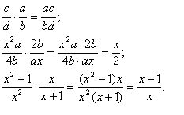
Добутком двох раціональних дробів є раціональний дріб, чисельник якого дорівнює добутку чисельників даних дробів, а знаменник – добутку їхніх знаменників.
Наприклад:

Slide 6
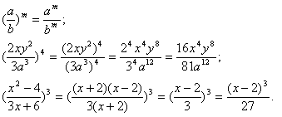
Щоб піднести раціональний дріб до степеня, треба піднести до цього степеня чисельник і знаменник. Перший результат записати як чисельник, а другий – як знаменник дробу.
Наприклад:
ЗАПАМ'ЯТАЙ!

Slide 7
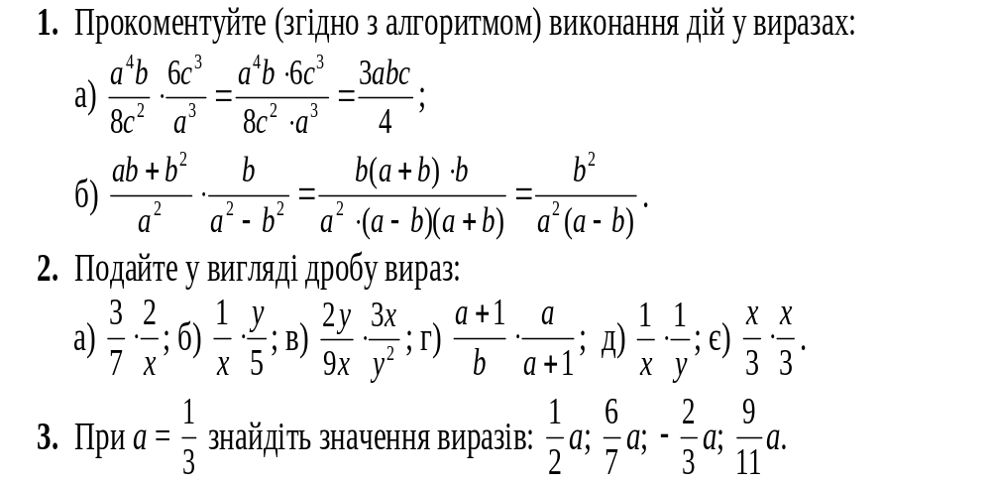
ВИКОНАТИ УСНО!

Slide 8

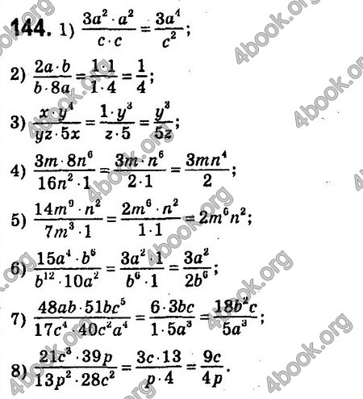
ПЕРЕВІР!

Slide 9


РОБОТА з підручником
№ 153

Slide 10
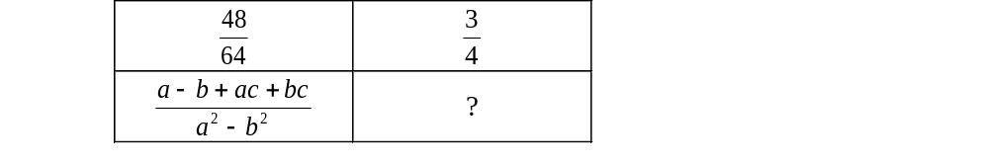

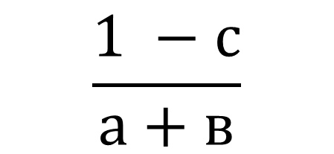
ЛОГІЧНА ХВИЛИНКА!
$$\frac{1 −с}{а+в}$$

Slide 11

В якому з випадків правильно виконано
множення раціональних дробів?
В якому з випадків правильно виконано множення раціональних дробів?
а)
Підведемо підсумок!
б)
в)

Slide 12

Домашнє завдання
Вивчити правило множення раціональних дробів та піднесення дробу до степеня (із доведенням).
№№ 145,147,154,159. Повторити правило множення звичайного дробу на ціле число (6 клас), означення і властивості степеня з натуральним по­казником та властивості множення звичайних дробів (переставну, сполучну і розподільну)

